Slide 2
BÀI 3:
VỆ SINH QUANH NHÀ Ở (TIẾT 1)

Slide 3
KHỞI ĐỘNG
Hằng ngày, em và mọi người trong gia đình thường làm gì để giữ vệ sinh xung quanh nhà?

Slide 4
KHÁM PHÁ
“Lợi ích của việc vệ sinh xung quanh nhà”

Slide 5
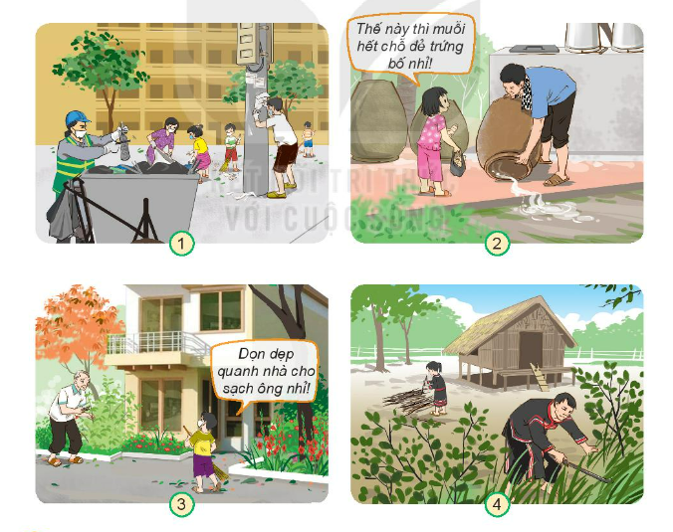
Quan sát các hình dưới đây và thực hiện:
Kể tên việc làm trong mỗi hình.
Nêu lợi ích của những việc làm đó.
Notes:
Cho HS thảo luận nhóm 4

Slide 6
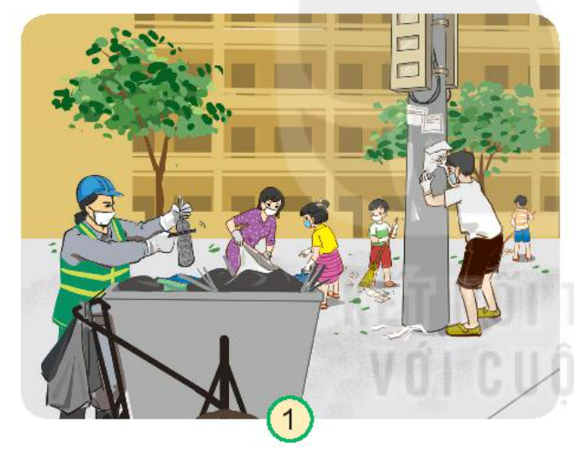
Người dân vệ sinh khu dân cư.
Lợi ích: đường phố sạch sẽ, thoáng mát.

Slide 7
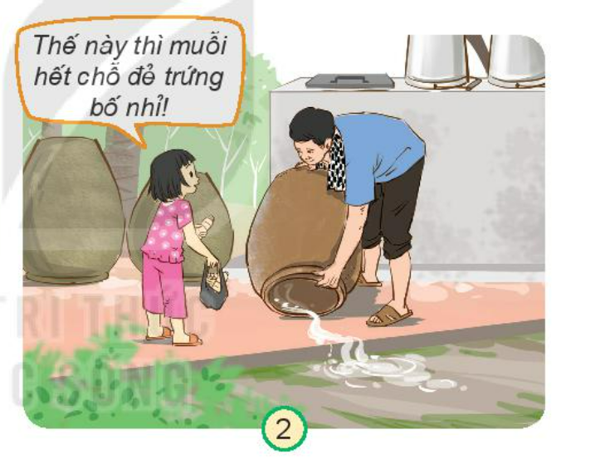
Bố đổ nước đọng trong lu.
Lợi ích: tránh muỗi đẻ trứng, sinh sôi.

Slide 8
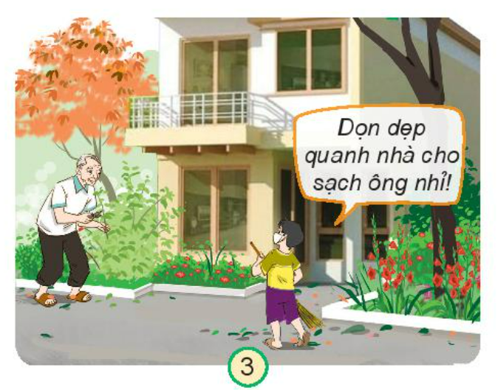
Hai ông cháu dọn dẹp đường phố.
Lợi ích: không gian thoáng đãng, sạch sẽ.

Slide 9
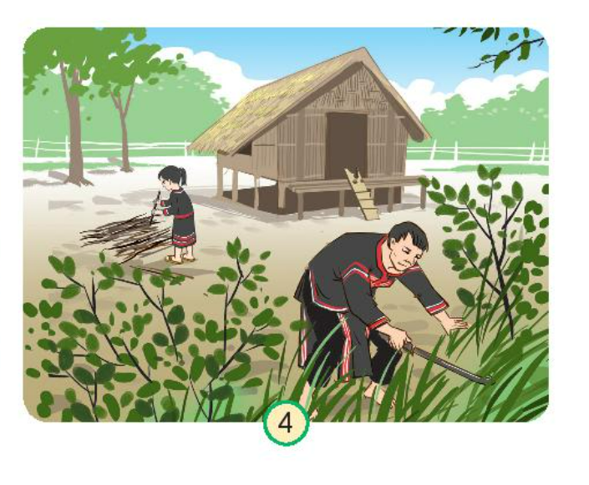
Người dân phát quang bụi rậm.
Lợi ích: không gian sạch sẽ, thoáng mát.
Notes:
GV KL: Vệ sinh xung quanh nhà ở, làm cho môi trường xung quanh nhà ở của mình có không khí trong lành, thoáng đãng, sạch sẽ và đẹp hơn.

Slide 10
Giữ gìn vệ sinh sạch sẽ có rất nhiều lợi ích cho chúng ta.
Môi trường sạch sẽ giúp không khí trong lành, con người co sức khỏe tốt,...

Slide 11
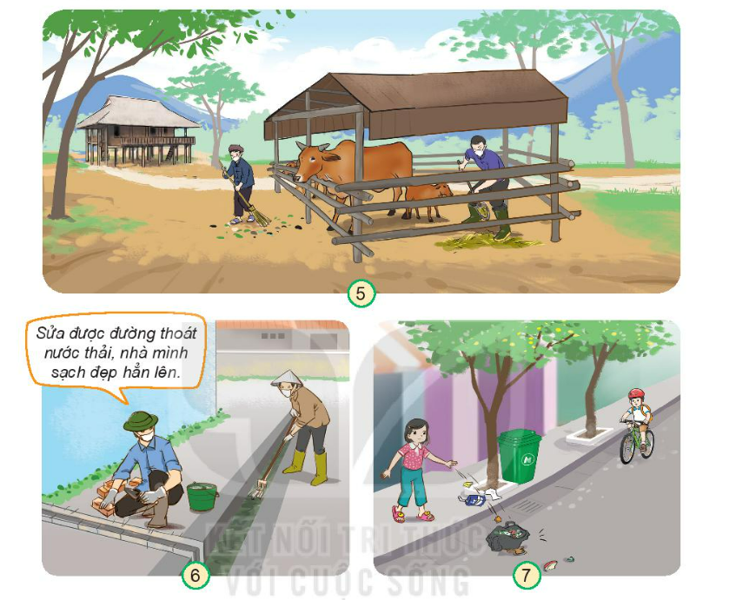
2. Việc làm nào trong các hình sau có tác dụng giữ vệ sinh xung quanh nhà? Vì sao?

Slide 12
Em hãy biểu quyết
Không đồng tình
Đồng tình

Slide 13
Vệ sinh chuồng bò
Giúp môi trường sạch sẽ, ngăn ngừa dịch bệnh

Slide 14
Khai thông đường thoát nước
Giúp nước lưu thông dễ dàng

Slide 15
Xả rác bừa bãi
Gây ô nhiễm môi trường, mất mỹ quan đường sá
Notes:
Mọi người dân dù sống ở đâu (thành thị, nông thôn, miền núi, vùng biển) thì chúng ta đều phải biết giữ gìn môi trường xung quanh nhà ở sạch sẽ. Cần phải làm những công việc đó tùy theo sức của mình và phụ thuộc vào điều kiện sống cụ thể nơi mình sinh sống.

Slide 16
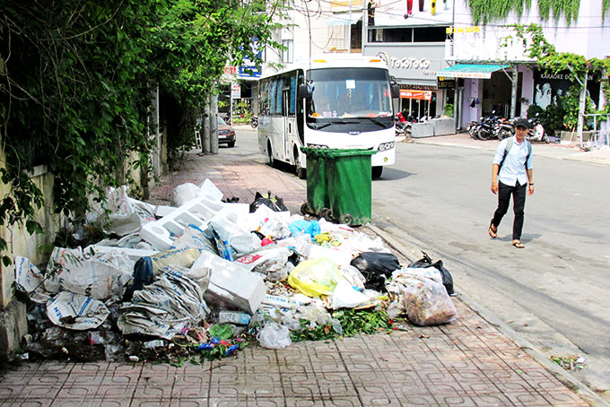
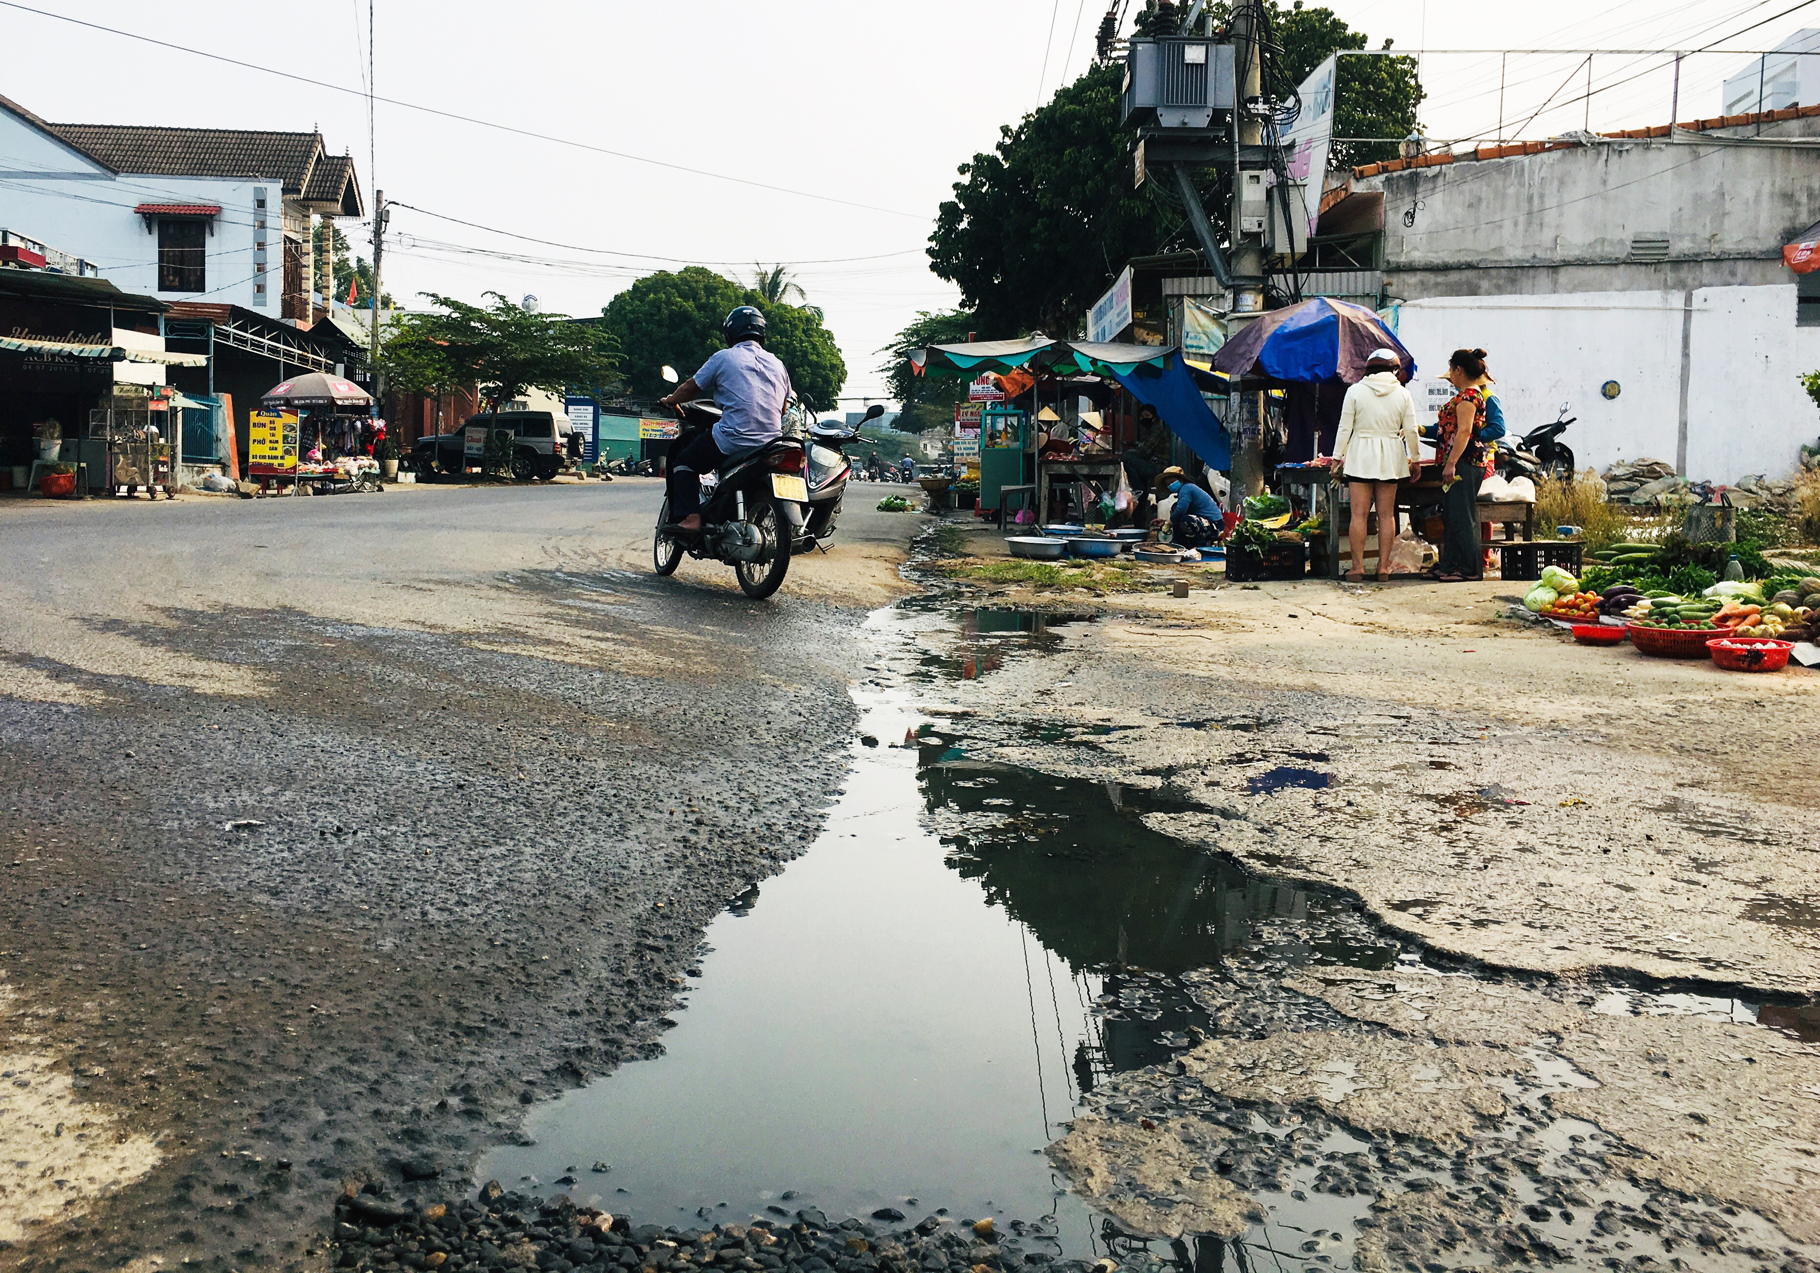
Một số hoạt động gây mất vệ sinh:

Slide 17
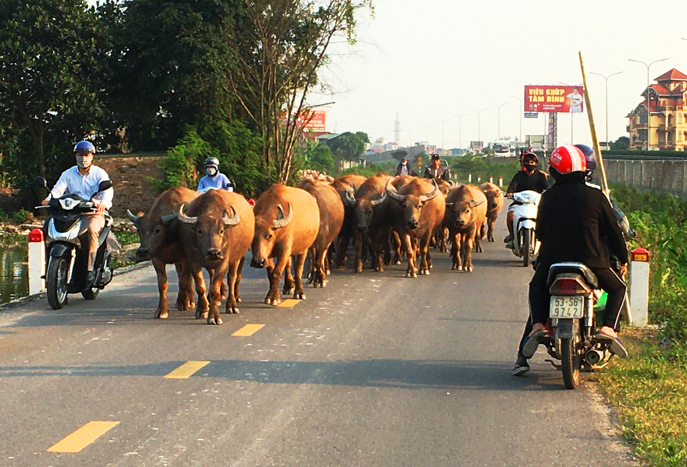
Một số hoạt động gây mất vệ sinh:

Slide 18
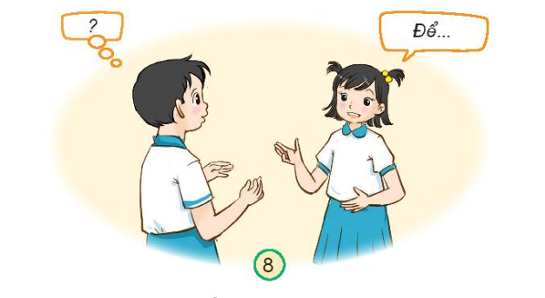
3. Theo em, vì sao phải giữ gìn vệ sinh xung quanh nhà?
Notes:
Giữ gìn môi trường xung quanh nhà ở đem lại rất nhiều lợi ích: đảm bảo được sức khỏe, phòng tránh nhiều bệnh tật,… không khí sạch sẽ, trong lành, giúp em có sức khỏe tốt, học hành hiệu quả hơn.

Slide 19
Lợi ích của việc vệ sinh xung quanh nhà:
Giúp không gian sạch sẽ, thoáng mát.
Phòng tránh bệnh dịch, tiêu diệt vi khuẩn gây hại.
Giúp không khí sạch sẽ, trong lành.
Nâng cao sức khỏe cho mọi người.

Slide 20
VẬN DỤNG
Nói những việc em đã làm để giữ vệ sinh xung quanh nhà

Slide 21
DẶN DÒ

